Slide 1

Automatización del Testing Ágil
Automatización del testing ágil
Grupo 6:
Paz Fessia Facundo - 78579
Landa Santiago - 78637
Giron Joaquin - 60862
Tosco Rodrigo -69404
Pozzo Leonardo - 57453
Saleh Maximiliano - 78798
Universidad Tecnológica Nacional
Facultad Regional Córdoba
Cátedra: Ingenieria de Software
Curso: 4K1
Año:2021
Notes:
Los equipos ágiles se enfocan en tener siempre un software que funcione, lo que les permite lanzar software listo para producción con tanta frecuencia como sea necesario.Esto requiere pruebas constantes, y de ahí la necesidad de automatizar las pruebas,el proceso de compilación, la implementación y otras tareas

Slide 2


Razones para Automatizar
Tiempo consumido
Pruebas manuales➔propensos a errores
Libera el trabajo de las personas
Pruebas de regresión ➔ una red de seguridad
Notes:
Las pruebas manuales llevan demasiado tiempo mientras más grandes y complejas sean las Unidades de aplicación bajo prueba y por lo tanto son más propensas a errores, de esa forma pensar en automatizar nos libera para hacer trabajo de calidad, como aprender y diseñar.
Por otro lado saber que el código tiene buena cobertura mediante las pruebas de regresión nos da confianza y forma una red de seguridad que de no estar esa red pasan a ser los testers.

Slide 3



Razones para Automatizar
Pruebas automatizadas brindan retroalimentación temprana y con frecuencia
Las pruebas guían el desarrollo
Pruebas proporcionan documentación
La automatización tiene un gran Retorno de la inversión
Notes:
Las pruebas automatizadas se ejecutan con regularidad y, a menudo, actúan como su detector de cambios. Permiten al equipo la oportunidad de saber qué ha cambiado desde la última construcción,brindando retroalimentación temprana y con frecuencia, además de mantener a los desarrolladores pensando primero en las pruebas para guiar el desarrollo.
Todo esto permite centrarse en corregir las causas raíz de los errores con un buen diseño en lugar de simplemente corregir bugs , y así aumentar el retorno de la inversión.

Slide 4


¿Qué barreras existen para automatizar?
La lista de Brett Pettichord, cosas que se interponen en el camino de la automatización
Pérdida de enfoque.
No tener metas claras.
Falta de experiencia.
Alta rotación de personal.
Se automatiza por desesperación.
Reticencia a testear.
Pérdida de visión del problema real.
Notes:
Bret Pettichord listo 7 problemas usuales con los que se topa un equipo que no incorpora la automatización como parte de su desarrollo:
Si sólo se le asigna tiempo libre a esta tarea, se pierde el enfoque.
Falta de metas claras.
Falta de experiencia.
Rotación contínua de personal.
La desesperación de automatizar todo.
Reticencia a testear por parte del equipo.
Dejar de lado el problema real a solventar.
“Algunas barreras al automatizar pueden ser cuando se hace foco en automatizar en vez de crear buenos tests con un objetivo claro o cuando hay una alta rotación del personal o carecemos de la experiencia necesaria.
“

Slide 5

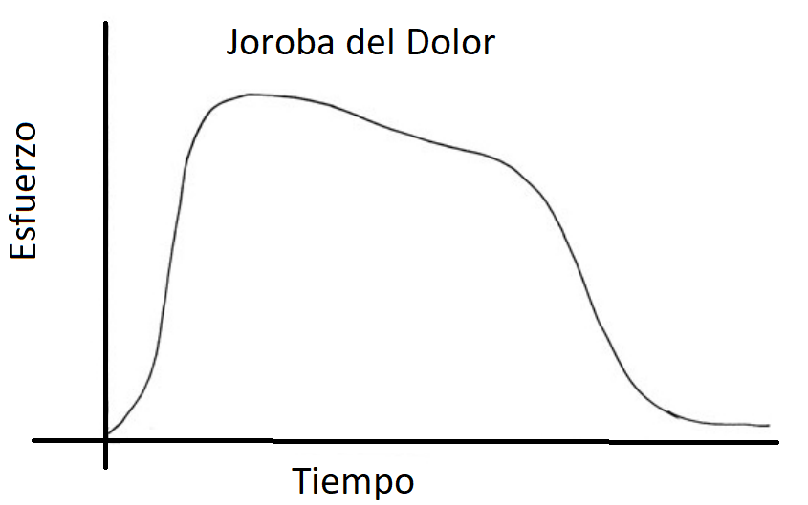

Otras barreras
QA = Red de Seguridad
La “Joroba del Dolor”
Inversión Inicial
Notes:
Actitud del programador: Algunos programadores sienten una red de seguridad con el equipo de QA para detectar errores antes de una release, para el momento en que los testers hacen el trabajo, el programador está trabajando en la siguiente release. Esto produce una cola de errores para ser arreglados.
Joroba del Dolor: También conocida como “Curva de aprendizaje”, es el precio a pagar de un equipo al adoptar la automatización, al aprender una nueva tecnología o configurar un entorno específico de testing para tu dominio.
Inversión Inicial: Incluso con todo el equipo trabajando en el problema, la automatización requiere una gran inversión, una que puede (y es probable) no dar sus frutos de inmediato.

Slide 6




Más cosas que pueden bloquear su implementación...
Código en continuo cambio
Miedo
Sistemas heredados
Viejos Hábitos
Notes:
Código que siempre fluye: en el desarrollo ágil, la intención del código rara vez cambia. Por eso se aconseja organizar, probar el código según la intención de la aplicación, en lugar de su implementación, le permite mantenerse al día con el desarrollo.
Sistemas heredados :más fácil conseguir tracción en la automatización si está escribiendo código completamente nuevo en una arquitectura diseñada teniendo en cuenta las pruebas. Escribir las pruebas para el código existente que tiene pocas o ninguna prueba realizada es una tarea desalentadora en el mejor de los casos.
Miedo: Los programadores pueden ser buenos escribiendo código de producción, pero puede que no tenga mucha experiencia en la redacción de pruebas automatizadas.
Viejos Hábitos: Cuando existen problemas para completar tareas y pruebas en las iteraciones los miembros de un equipo entran en pánico y eso conduce a caer en viejos hábitos incluso si esos hábitos nunca producen buenos resultados

Slide 7
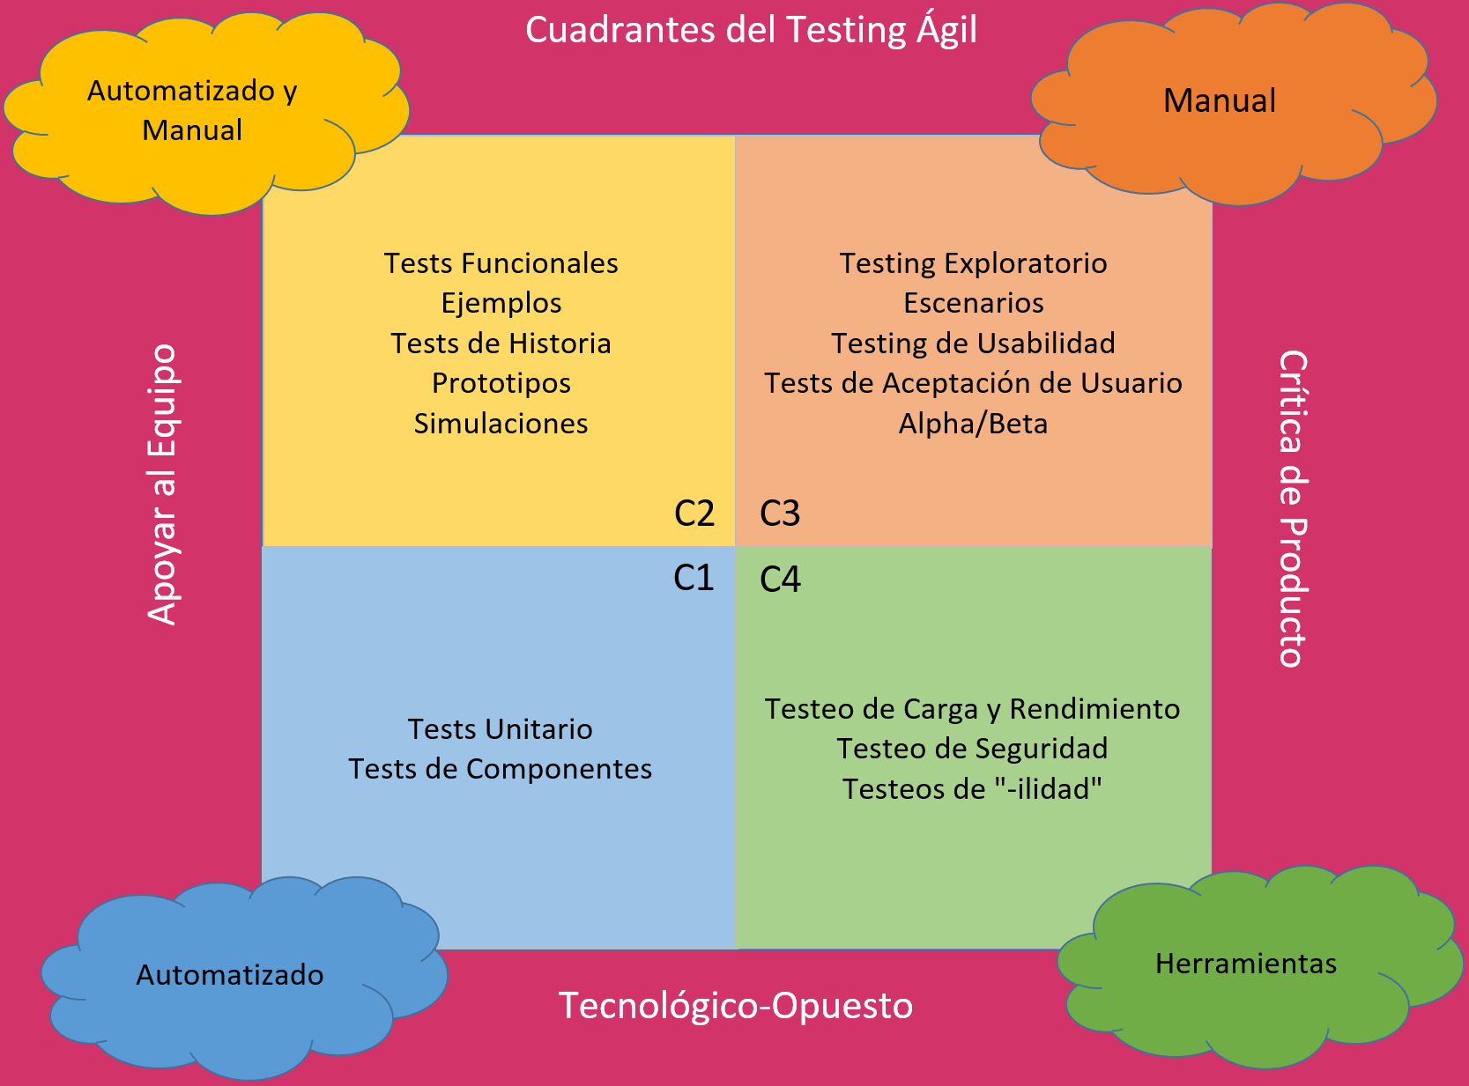
Enfoque de Automatización
Categorías Automatización de Tests
Notes:
Podemos analizar las herramientas de automatización a elegir con los cuadrantes de testing ágil,
Los cuadrantes uno y dos dan soporte al equipo como tests unitarios, funcionales y prototipados
Y los cuadrantes 3 y 4 sirven para una crítica del producto, cómo este se comporta frente a cierta carga o qué tan performante es como así también tests exploratorios, de aceptación y usabilidad para escenarios clave.

Slide 8
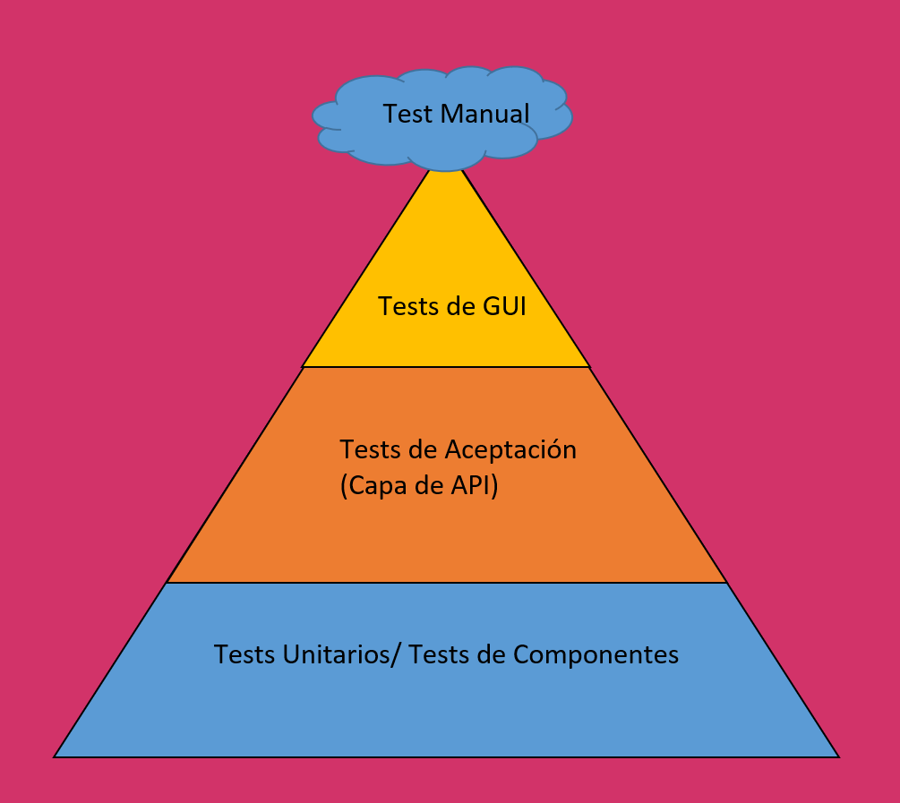
Pirámide de Automatización
Notes:
Otra alternativa es la pirámide de automatización, en su capa base están los tests unitarios, de componentes y otros relacionados a la tecnología, que son el grueso de los tests de automatización y dan soporte a todo el resto. Generalmente escritos en el mismo lenguaje que el sistema, son los tests más rápidos y menos caros de escribir con alto retorno sobre inversión.

Slide 9
Pirámide de Automatización
Notes:
Capa media incluye la mayoría de tests relacionados a la lógica de negocio que verifican que estámos creando lo correcto, pueden ser tests de historia, aceptación, operan a nivel de API o funcionalidad sin pasar por la interfaz para testear.
Son tests que dadas ciertas entradas comparan con resultados específicos.
Y por último los tests manuales exploratorios y de aceptación y los que operan sobre la interfaz.

Slide 10


Qué Podemos Automatizar
Notes:
Nos preguntamos entonces qué podemos automatizar, para agilizar el proceso de obtención de feedback y corregir rápido las fallas encontradas. Es necesario para esto un framework de automatización donde se permita aplicar en casos como la integración y despliegue continuo, tests unitarios y de carga, comparar de archivos,y en general, cualquier tarea repetitiva y/o aspectos de lógica de negocio.

Slide 11


Qué no se debería automatizar?
Notes:
En cambio, entre las tareas que no se deberían automatizar son las tareas que necesitan de inteligencia, ojos u oídos humanos. Esto es en casos como Tests de uso, tests triviales o tests que se realicen una única vez. Igualmente siempre se deben tener en cuenta el costos, riesgos y beneficios a la hora de tomar la decisión de automatizar o no el testing.

Slide 12
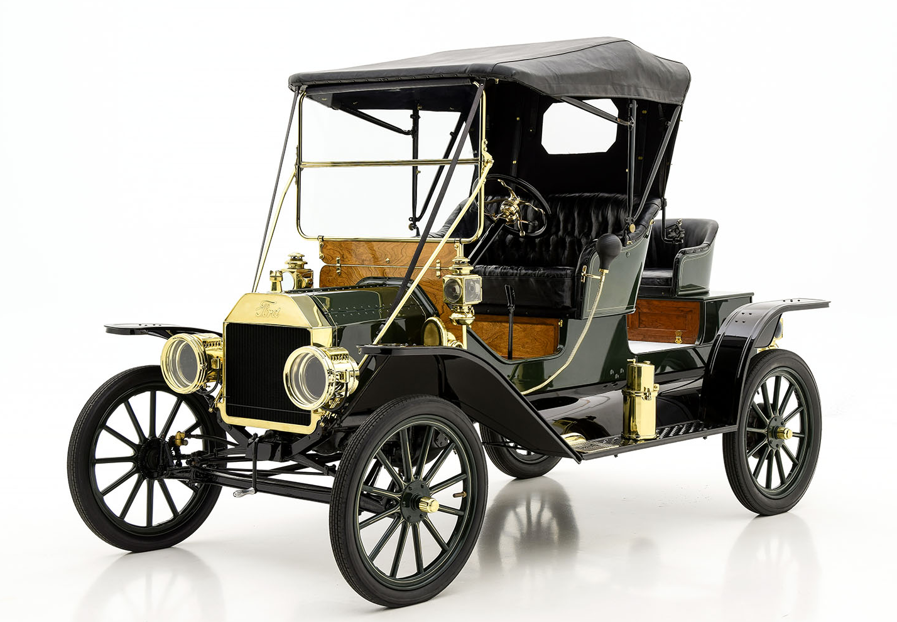
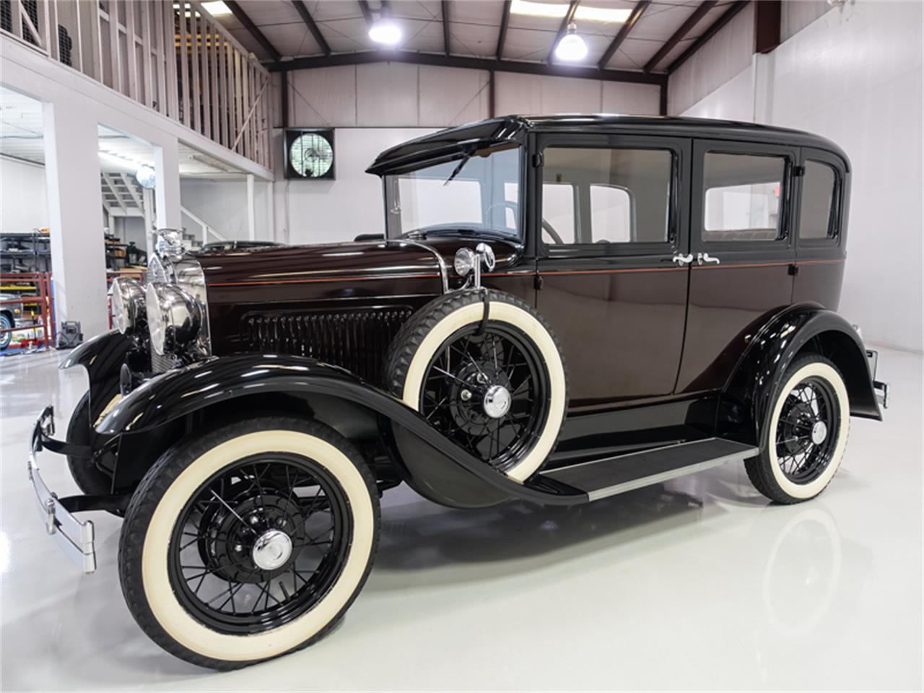

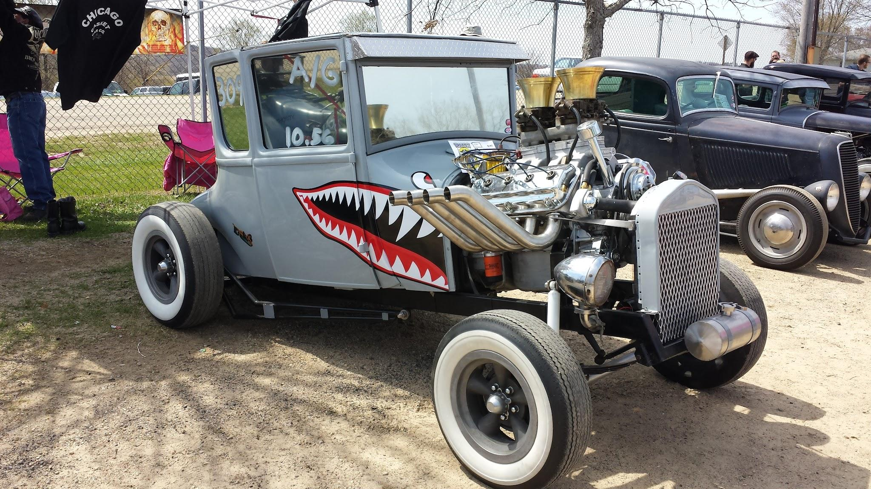
Qué podría ser muy difícil de automatizar?
Notes:
En línea con las barreras para automatizar, están los sistemas cuyo código no se ha escrito orientado a testeo, y en esta categoría de sistemas entran los sistemas legacy que al tener las capas lógicas de su estructura entremezclada, se hace más difícil testear aspectos individuales del mismo. Igualmente habiendo superado la joroba del dolor, el nuevo código resultante se encontrará en mejores condiciones.

Slide 13




¿Donde duele mas?
La herramienta correcta
Estrategia de automatización
Enfoque multinivel
Considerar el diseño y mantenimiento del test
Notes:
La estrategia de automatización debe diseñarse paso a paso. Primero, debe poder entenderse el problema en cuestión (lo que se quiere automatizar), para luego pensar en la experiencia y habilidades del equipo y, desde ahi, diseñar las automatizaciones, de esta forma:
Ver donde duele más: los esfuerzos de automatización deben partir por, y enfocarse en, los aspectos que más le cuesta al equipo o donde tienen mas falencias
Con un enfoque multinivel: enfocarse en automatizar multiples niveles de la piramide para maximizar el retorno de inversion
Eligiendo la herramienta correcta: saber emplear las herramientas de automatización correctas para cada tipo de test a automatizar
Considerando el diseño y mantenimiento del test: deben automatizarse los test necesarios, pero no más, ya que muchos se vuelven dificiles de mantener. Lo que se busca es encontrar un equilibrio entre la cantidad de mantenimiento a hacer y los bugs encontrados

Slide 14



Maneras de aplicar los principios agiles en tests automaticos
Enfoque de todo el equipo
Aprender haciendo
Mantenerlo simple
Notes:
Cada equipo y organización tendrá sus propios desafíos para automatizar el testing. Sin embargo, la aplicacion de los principios agiles puede facilitar el proceso, de la siguiente manera:
Mantenerlo simple: basado en el principio agil de simplicidad, se debe diseñar el test mas simple que funcione, con un alcance mínimo, y usando la herramienta mas simple aplicable. Esto permitira no desviarse mucho en el trayecto si se comete un error, puesto que todo se basa en un trabajo simplificado.
Enfoque de todo el equipo: basado en los principios de equipos auto organizados y equipòs motivados; si todo el equipo trabaja un problema, es mas facil que el codigo sea testeable; además, ayudará a sobreponerse a la barrera del miedo, al tener la confianza de las habilidades y conocimientos de otros
Aprender haciendo: la mejor forma de aprender a automatizar es automatizando. Cometer errores y tener problemas contribuyen al aprendizaje

Slide 15


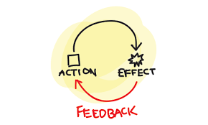
Tomarse el tiempo de hacer lo correcto
Aplicar prácticas ágiles de código
Feedback Iterativo
Notes:
Tomarse el tiempo de hacer lo correcto: las buenas soluciones llevan tiempo, al principio, pero terminan ahorrando mas tiempo a lo largo del desarrollo. El tiempo permitirá trabajar a un paso sostenible, y cometer menos errores. Esta situación también se debe expresar a los stakeholders y las gerencias, ya que estos suelen solicitar resultados lo antes posible.
Feedback iterativo: las iteraciones cortas permiten experimentar con multiples enfoques y herramientas. Si se selecciona uno, se debería mantener por un par de iteraciones, anotando al final de las mismas las ventajas y desventajas; y si se descubre que la seleccionada no funciona, se cambia por otra
Aplicar prácticas ágiles de codificación: debe tratarse a los tests automáticos de la misma forma que al codigo, aplicando refactorización, diseño y estándares. A esto sumarle también la aplicación de la forma ágil: trabajar con incrementos pequeños y revisando cada incremento, teniendo en cuenta el esfuerzo conjunto del equipo y aplicando las formas más simples

Slide 16

Suministro de Datos para los Tests
Acceso Inevitable o Deseable a BD
¿Cuando es necesario?
¿Que tipo de datos se requieren probar?
¿Tenemos datos para generar pruebas con los mismos?
¿Hace falta generarlos?
Realizar el test con datos In-Memory
Herramientas de Generación de Datos
Datos “Simulados a Producción”
Montaje y Desmontaje de Datos en cada prueba
Prueba a Datos Canónicos
Notes:
Cuando se habla de suministro de datos se debe responder las preguntas: cuando es necesario que tenga una conexion a la base de datos o cuando se puede hacer con datos en memoria? que tipo de datos se pruban?
(con las herramientas de generacion de datos del tipo apropiado)
con una muestra de datos (datos canonicos)
datos simulados a produccion: la base de datos entera tiene que estar en los test

Slide 17

Evaluando Herramientas de Automatización
Se debe:
Identificar correctamente los requisitos
Generar una herramienta a la vez, antes de pasar a la siguiente
Elegir herramientas que se ajusten a los requisitos
Notes:
Se cunple una serie de principos al diseñar herramientas de automatización
Apoyar el inicio del esfuerzo de automatización de pruebas de inmediato, utilizando un enfoque de prueba primero
Separe la esencia de la prueba de los detalles de implementación.
Apoyar y fomentar las buenas prácticas de programación para el código.
Admite la escritura de código de automatización de pruebas utilizando lenguajes reales, con
IDE reales fomentar la colaboración

Slide 18
Implementando Automatización
Herramientas de apoyo para implementarlo
Necesidades a corto plazo
Variables para la implementación de Automatizaciones
Formación del Equipo y tiempo necesario
Nada es permanente, todo puede cambiar
Velocidad de evolución de la herramienta
Puede requerir un rediseño o repensarse
Notes:
A la hora de implementar la automatización, tenemos algunas variables las cuales nos restringen:

Slide 19

Gestionando Test de Automatización
Debe permitirle al equipo responder las siguientes preguntas:
¿Qué casos de prueba se han automatizado y cuales necesitan automatizarse?
¿Qué pruebas se están ejecutando actualmente?
¿Qué pruebas cubren qué áreas funcionales?
¿Quién escribió este caso de prueba? ¿Cuándo? ¿Quién lo cambió por última vez?
¿Cuánto tiempo ha sido esta prueba parte del conjunto de regresión?
Notes:
Surge Debido a la Necesidad de formas de encontrar si la prueba verifica un escenario en particular, para comprender lo que hace cada prueba y saber qué parte de la aplicación verifica.
Podemos también necesitar satisfacer un requisito de auditoría para la trazabilidad de cada requisito a su código y pruebas.
Las pruebas automatizadas deben mantenerse y controlarse de la misma manera que el código fuente de producción

Slide 20


GO GET STARTED
El factor más importante para el éxito es comenzar.
Notes:
La mayoría de los equipos exitosos han madurado de un proceso deficiente a algo verdaderamente esencial para el éxito del equipo
Pulir una pieza a la vez.
Si no comienza en alguna parte, nunca obtendrá tracción en la automatización.
En el futuro estaré agradecido de implementarlo.

Slide 21
Bibliografía
Crispin Lisa & Gregory Janet - Agile Testing - A Practical Guide For Testers And Agile Teams

